Slide 1

Gia đình bé đón
tết như thế nào?

Slide 2
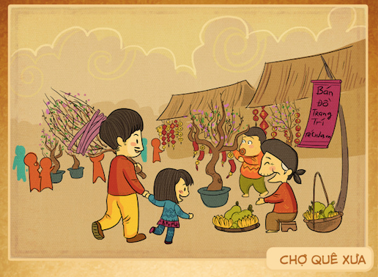
Đi chợ sắm tết

Slide 3
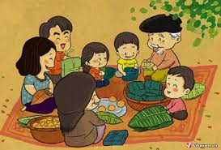
Cả nhà gói bánh trưng

Slide 4
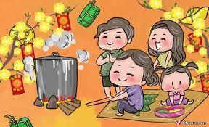
Gia đình quây quần bên nhau trông nồi bánh trưng

Slide 5
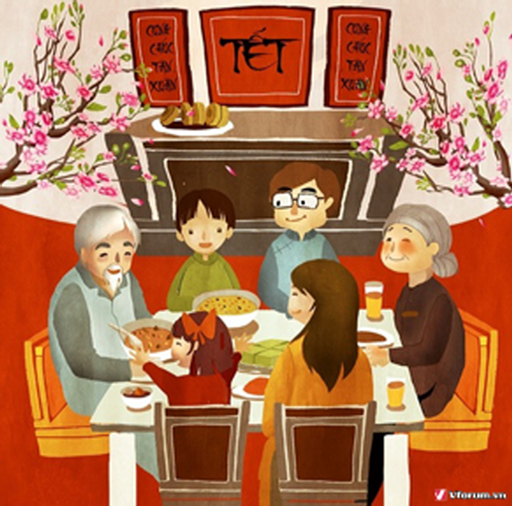
Ăn tết đoàn viên cùng gia đình

Slide 6
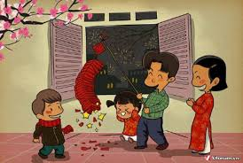
Đốt pháo hoa, pháo tét

Slide 7
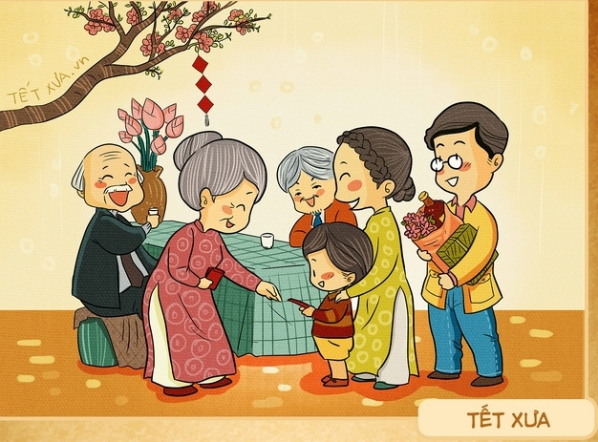
Ông bà mừng tuổi các cháu

Slide 8
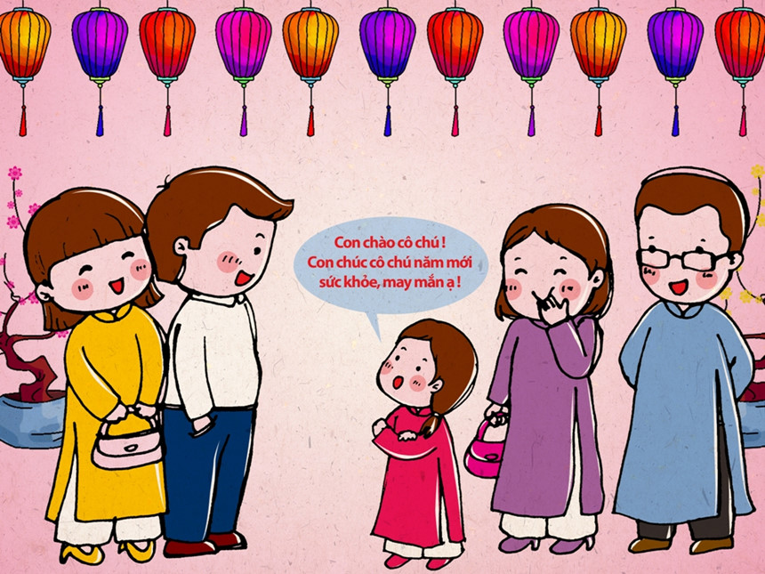
Đi chúc tết họ hàng

Slide 9
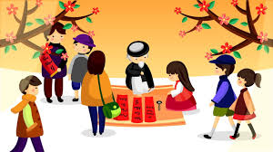
Đi du xuân

